Slide 1
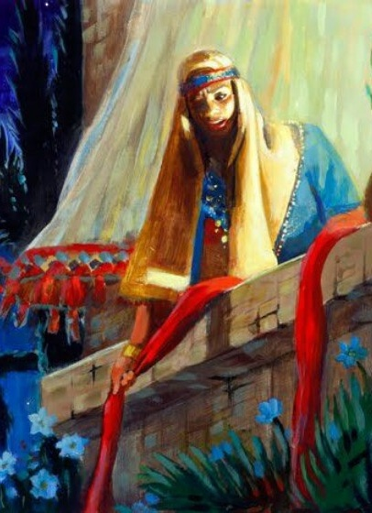
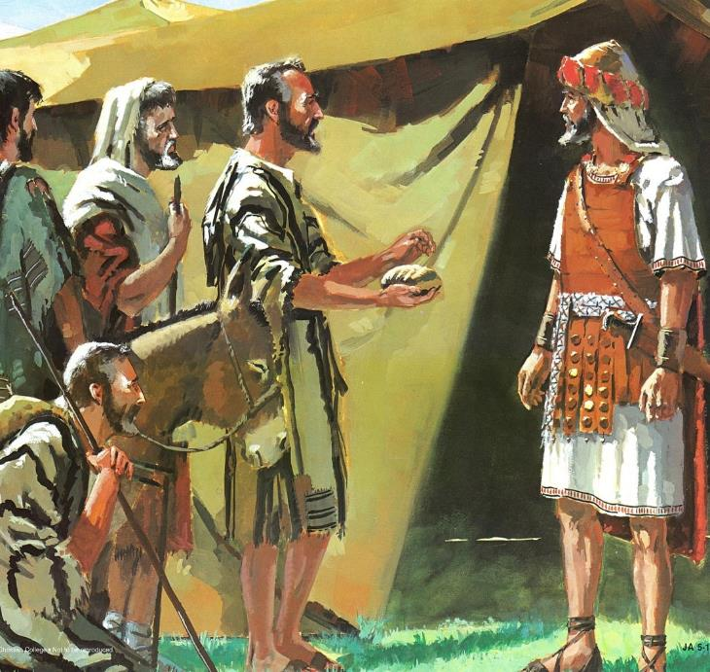
IZNENAĐEN MILOŠĆU
2. pouka za 11. oktobar 2025.

Slide 2
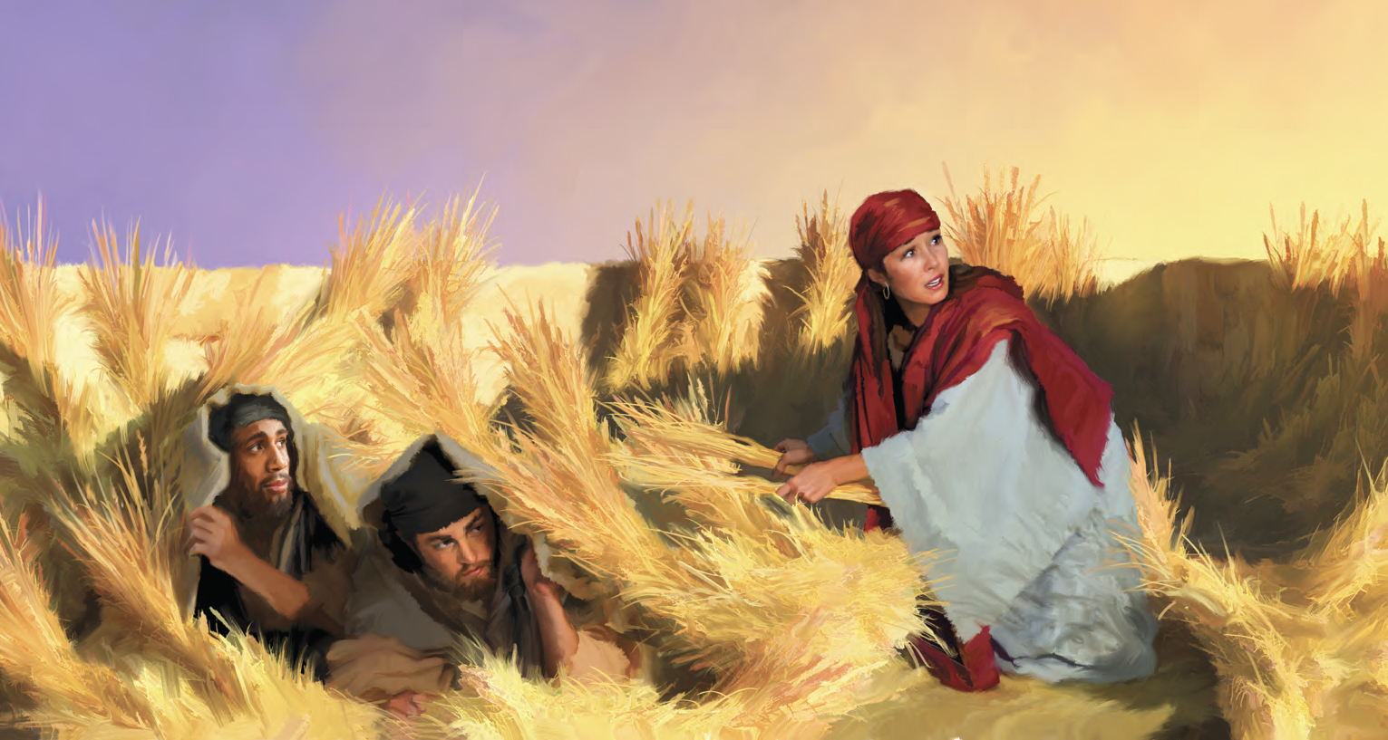
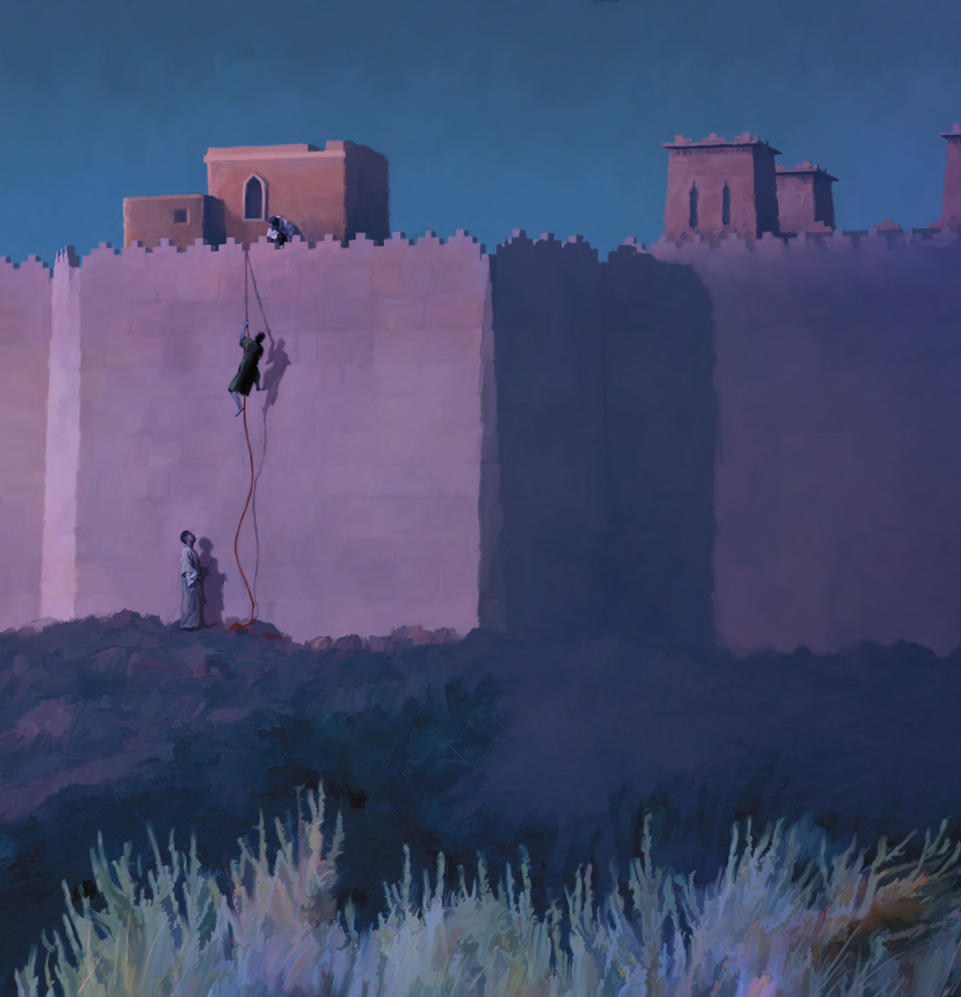
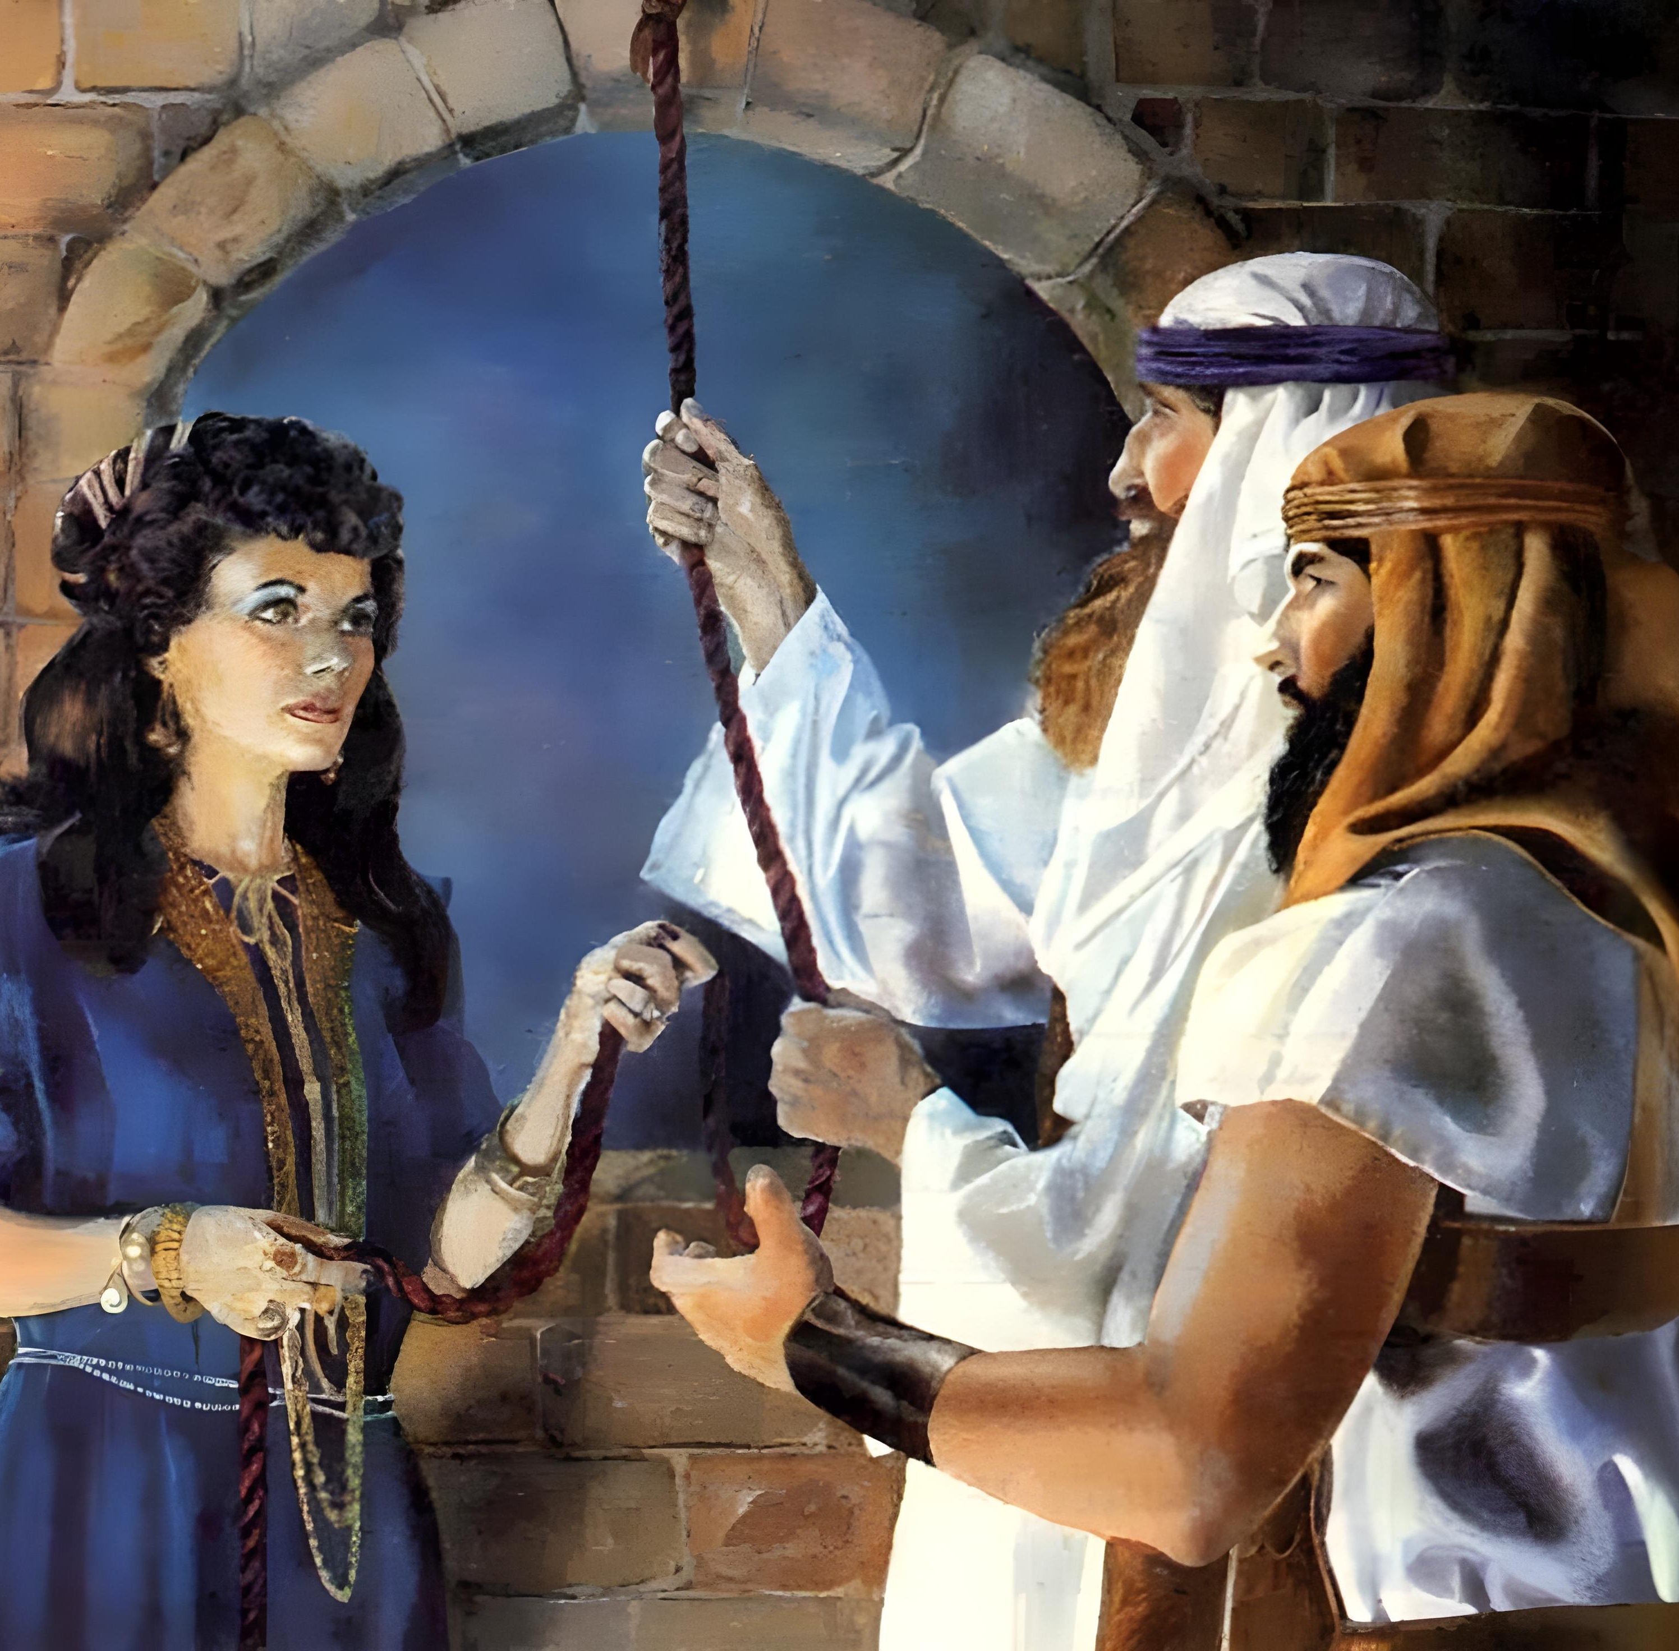
„Verom Rava, bludnica, ne pogibe s nevernicima, jer beše dobre volјe primila uhode.“
(Jevrejima 11,31)​

Slide 3

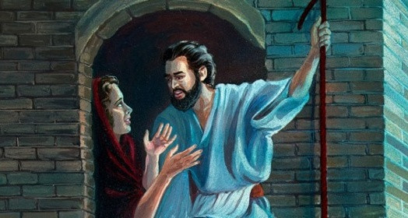
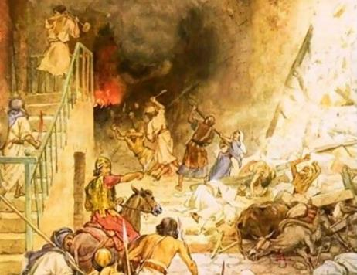



Hananci su prekoračili granice milosti. Zbog toga je za Izrael zapovest bila: uđite, pobijte ih sve i zauzmite njihovu imovinu.
Međutim, u Hananu je još uvek bilo ljudi koji nisu prešli te granice. Svi koji su bili spremni prihvatiti milost koju je Bog želio da im pruži bili su spaseni od uništenja.
Milost za Izraelce (Jošua 2,1, 22-24):
  Druga šansa
Milost za Rahavu (Jošua 2,2-21):
  Vera kao zrno gorušice
  Zavet proširen na Rahavu
Milost za Gavaonce (Jošua 9):
  Varljivi ambasadori
  Blagoslov i prokletstvo

Slide 4
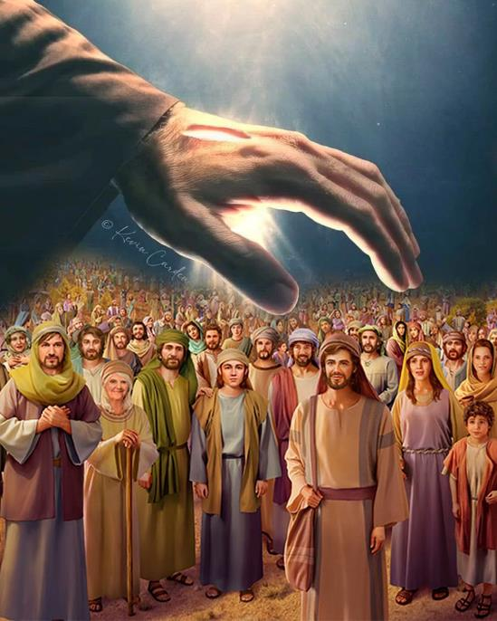
MILOST ZA IZRAELCE
(JOŠUA 2,1. 23-24)

Slide 5


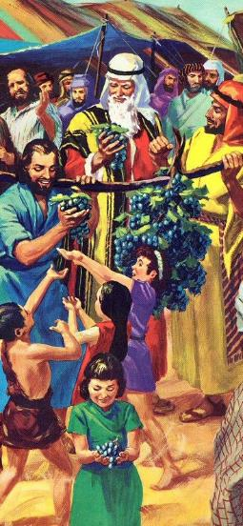
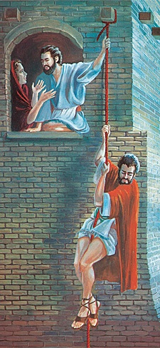
DRUGA ŠANSA
„Jošua, sin Nunov, posla potajno iz Sitima dvojicu uhoda s nalogom: Idite, izvidite područje, posebno Jerihon.“ (Jošua 2,1a)
Kad je Mojsije poslao špijune da iyvide Hanan, narod je odbio da uđe. Četrdeset godina kasnije poslati su novi špijuni, s drugačijim rezultatima.
Špijuni su poslani
Javno (12 špijuna)
Tajno (2 špijuna)
Nastup špijuna
40 dana inspekcije
3 dana u skrivanju
Izveštaj špijuna
Oni obeshrabruju ljude
Oni ohrabruju Jošuu
Iako je nova generacija bedno podbacila suočena s Valamovim kušanjem, Bog im je dao drugu priliku (Br. 25,1-3; 31,16; Još. 2,1).
Ovaj put nije bilo grozdova, niti plodova zemlje. Samo priča o veri (onoj Rahavi), koja je ohrabrila Izrael da zaposedne Obećanu zemlju.

Slide 6
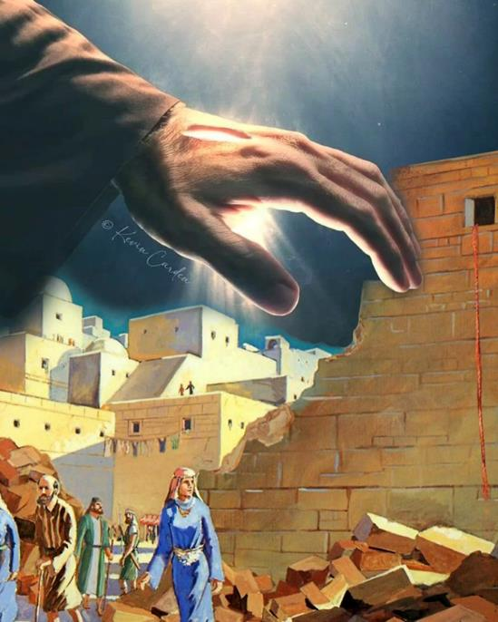
MILOST ZA RAHAVU
(JOŠUA 2,2-21)

Slide 7

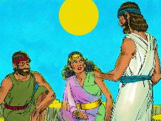
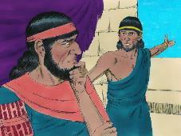
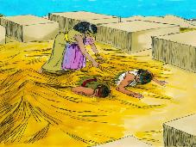
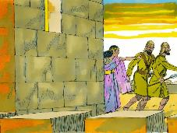
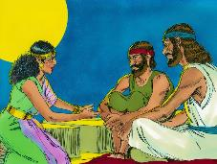
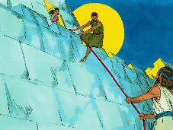
VERA KAO ZRNO GORUŠICE
„Verom Rahava, bludnica, ne pogibe s nevernicima, jer beše dobre volјe primila uhode.“ (Jevrejima 11,31)
Na čemu se temeljila Rahavina vera (Jošua 2,9-11)?
Zapazite da Rahava govori o događajima za koje su svi znali, poput prelaska Crvenog mora. Ali dok su se drugi bojali Boga Jevreja, ona je odlučila skloniti se pod njegova krila (Jošua 2,12-13).
Zašto je, ako je verovala u Boga, koristila laž kako bi pomogla špijunima?
Njena početna vera nije podrazumevala potpuno razumevanje Božje volje. Delovala je najbolje što je mogla kako bi pomogla špijunima i spasila svoj život i život svoje porodice. Znanje će doći kasnije.
Biblija je pohvaljuje za odluku koju je donela; za njeno razumevanje Božjeg načina delovanja i za način na koji je svoje reči potkrepila konkretnim delima (Jakovljeva 2,25).
Rahava je primer onoga što bi se dogodilo bilo kojem stanovniku Jerihona da se predao Bogu.

Slide 8

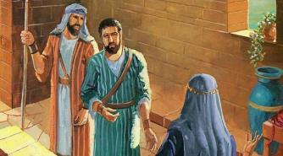
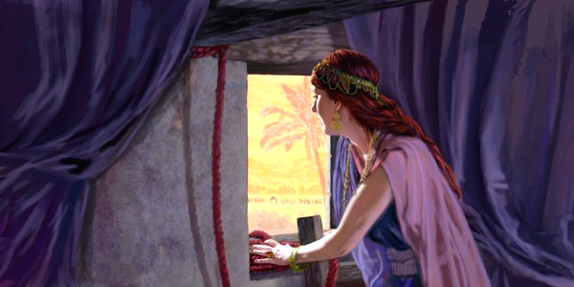
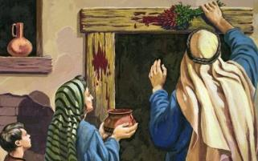
ZAVET PROŠIREN NA RAHAVU
„Ko bi god izašao iz tvoje kuće, krv njegova neka bude na njegovu glavu, a mi da nismo krivi; a ko god bude s tobom u kući, krv njegova neka dođe na naše glave, ako ga se ko rukom dotakne.“ (Jošua 2,19)
Izrael za Pashu
Morali su pomazati njegov dovratnik krvlju
(Izl. 12,7)
Ako bi napustili dom, umrli bi (Izl. 12,13)
Rahava u Jerihonu
Morao je staviti crveni konopac na svoj prozor (Jošua 2,18)
Ako bi izašla iz kuće, umrla bi
(Jošua 2,19)
Rahavina logika bila je nepobitna: Učinila sam milost [hesed ] i spasila te; sada učini milost i spasi mene i moju rodbinu (Jošua 2,12-13).
Iako toga možda nije bila svesna, Rahava je tražila od Izraela da se prema njoj ponaša kao što je sam Bog postupio prema njima, tj. s ljubaznošću [hesed ] (Pnz 7,12).
Špijuni su zamolili Rahavu da ispuni iste uslove koje su oni ispunili kako bi izbegli smrt u Egiptu. Na taj način je bila uključena u Božji savez s Izraelom.

Slide 9
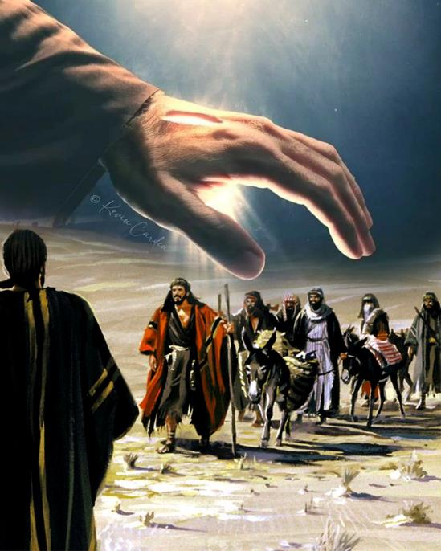
MILOST ZA GAVAONCE
(JOŠUA 9)

Slide 10


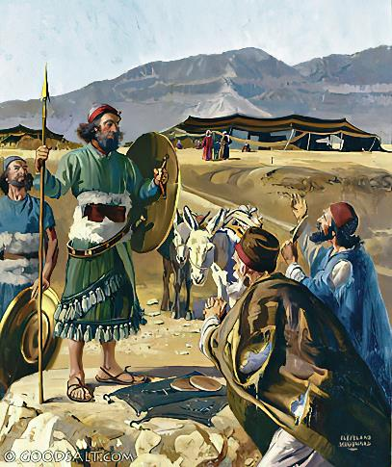
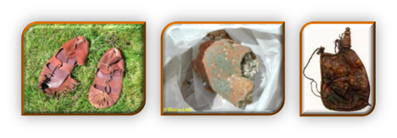
VARLJIVI AMBASADORI
„I odoše k Isusu u logor u Galgal, i rekoše njemu i ljudima Izraelcima: Dođosmo iz daleke zemlje; hajde uhvatite veru s nama.“ (Jošua 9,6)
Zapazite sličnosti i razlike između Rahave i Gavaonaca:
Vjera Elementi | Rahaba | Gibeonci
Osnova | Slušanje (2,10) | Slušanje (9,3)
Sredstva | Laž (2,4-5) | Laž (9,4)
Cilj | Biti pošteđen (2,13) | Biti pošteđen (9,24 )
Trenutni rezultati | Oslobođenje (6,23) | Oslobođenje (9,26)
Dugoročni rezultati | Punopravno građanstvo (6,25) | Ropstvo (9,27)
Rahaba je spontano lagala kako bi oslobodila špijune. Međutim, Gavaonci su lagali namerno, s namerom da obmanu, koristeći lukavstvo (vidi Postanje 3,1a). Nadalje, izraelske vođe su zakazali jer se nisu posavetovali s Bogom (Jošua 9,14).
To ih je stavilo u dilemu: uništiti Gavaonce ili poštovati zakletvu (Jošua 9,18).

Slide 11

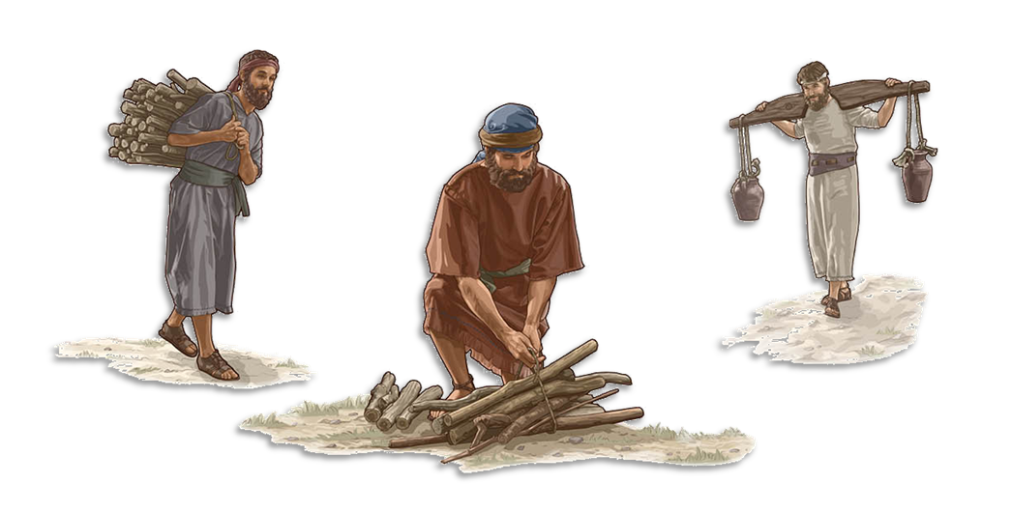
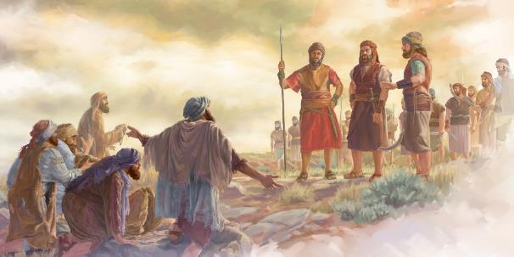
BLAGOSLOV I PROKLETSTVO
„Zato sada da ste prokleti i da ste doveka robovi i da sečete drva i nosite vodu za dom Gospoda Boga mog.“ (Jošua 9,23)
Poštedeti živote Gavaonaca značilo bi ne poslušati direktnu Božju zapovest (Pnz 7,1-2). Kršenje zakletve poput one kojom su se zakleli isto se smatralo grehom (Još. 9,19; Ps 15,4b). Kako je dilema rešena?
Životi su im pošteđeni, ali su bili prokleti (Jošua 9,20-23). Prokletstvo je bilo da budu sluge od kolena do kolena. To ih je dovelo u bliski odnos s Božjim narodom, od kojeg nikada nisu bili odvojeni (Nem. 7,6.25).
Nadalje, budući da su bili nosači vode i drvoseče za Božji dom, bili su u stalnom kontaktu s Bogom. Božjom milošću, prokletstvo je postalo blagoslov. „Ne uživam u smrti bezbožnika, nego u tome da se odvrate od svojih puteva i žive“ (Jez. 33,11).

Slide 12

„Deca Izraelova trebalo je da zaposednu svu teritoriju koju im je Bog odredio. Oni narodi koji su odbacili obožavanje i službu istinitom Bogu trebalo je da budu lišeni poseda. Ali Božja je namera bila da se otkrićem Njegovog karaktera kroz Izrael ljude privuče k Njemu. Celom svetu je trebalo da bude upućen evanđeoski poziv… Svi koji su se, poput Rahave Hananke i Rute Moavke, okrenuli od idolopoklonstva ka obožavanju istinitog Boga, trebalo je da se ujedine s Njegovim izabranim narodom.“
EGW (Hristove očigledne pouke, str. 290 )

